Slide 1
SỞ GIÁO DỤC VÀ ĐÀO TẠO LÂM ĐỒNG
TRƯỜNG THPT HUỲNH THÚC KHÁNG
HỘI THI GIÁO VIÊN DẠY GIỎI CẤP TRƯỜNG
MÔN ĐỊA LÍ
Người thực hiện : PHẠM THỊ BÍCH
Lớp : 12a4
NĂM HỌC: 2020 - 2021

Slide 2
KHỞI ĐỘNG
TRÒ CHƠI: “ NHANH TAY – NHANH MẮT”

Slide 3
Quan sát đoạn video và ghi nhớ nhanh các tỉnh xuất hiện trong video

Slide 4
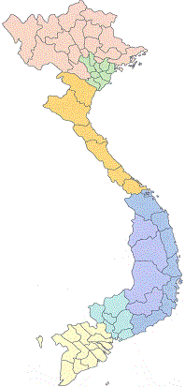
ĐỊA LÍ DÂN CƯ
THỰC HÀNH
VẼ BIỂU ĐỒ VÀ PHÂN TÍCH
SỰ PHÂN HOÁ VỀ THU NHẬP BÌNH QUÂN THEO ĐẦU NGƯỜI GIỮA CÁC VÙNG

Slide 5
1. Xác định yêu cầu thực hành, nhận dạng biểu đồ
Tổng Thu nhập: 150 triệu/ năm
Thu nhập bình quân đầu người/ năm
= tổng thu nhập /người
Thu nhập bình quân đầu người/ tháng = tổng thu nhập /người /12 tháng.

Slide 6
Cho bảng số liệu: Thu nhập bình quân đầu người/tháng theo các vùng
(Đơn vị: Nghìn đồng)
Năm Vùng | 2016 | 2018 | 2019
Cả nước | 3098 | 3874 | 4295
Đồng bằng Sông Hồng | 3883 | 4775 | 5191
Trung du miền núi Bắc Bộ | 1963 | 2452 | 2640
Bắc Trung Bộ và Nam Trung Bộ | 2358 | 3014 | 3331
Tây nguyên | 2366 | 2895 | 3095
Đông nam bộ | 4662 | 5792 | 6280
Đồng bằng sông cửu long | 2778 | 3585 | 3886
Vẽ biểu đồ thể hiện thu nhập bình quân đầu người/tháng giữa các vùng nước ta, năm 2019

Slide 7
Hướng dẫn vẽ biểu đồ
Cho bảng số liệu: Thu nhập bình quân đầu người/tháng theo các vùng
(Đơn vị: Nghìn đồng)
Năm Vùng | 2016 | 2018 | 2019
Cả nước | 3098 | 3874 | 4295
Đồng bằng Sông Hồng | 3883 | 4775 | 5191
Trung du miền núi Bắc Bộ | 1963 | 2452 | 2640
Bắc Trung Bộ và Nam Trung Bộ | 2358 | 3014 | 3331
Tây nguyên | 2366 | 2895 | 3095
Đông nam bộ | 4662 | 5792 | 6280
Đồng bằng sông cửu long | 2778 | 3585 | 3886

Slide 8
Nghìn đồng
Vùng

Slide 9
THU NHẬP BÌNH QUÂN ĐẦU NGƯỜI/THÁNG CỦA CÁC VÙNG NƯỚC TA, NĂM 2019
Vùng
Nghìn đồng

Slide 10
2. So sánh và nhận xét mức thu nhập bình quân đầu người/tháng giữa các vùng qua các năm.
THẢO LUẬN NHÓM

Slide 11
Tính mức tăng trưởng thu nhập bình quân đầu người/ tháng của các vùng
(đơn vị: %)
Năm Vùng | 2016 | 2018 | 2019
Cả nước | 100 | Nhóm 1 | Nhóm 2
Đồng bằng Sông Hồng | 100
Trung du miền núi Bắc Bộ | 100
Bắc Trung Bộ và Nam Trung Bộ | 100
Tây nguyên | 100
Đông nam bộ | 100
Đồng bằng sông cửu long | 100

Slide 12
Tính mức thu nhập bình quân đầu người/tháng của các vùng so với cả nước
(cả nước = 100%) đơn vị %
Năm Vùng | 2016 | 2018 | 2019
Cả nước | 100 | 100 | 100
Đồng bằng Sông Hồng | Nhóm 3 | Nhóm 4 | Nhóm 5
Trung du miền núi Bắc Bộ
Bắc Trung Bộ và Nam Trung Bộ
Tây nguyên
Đông nam bộ
Đồng bằng sông cửu long

Slide 13
Mức tăng trưởng thu nhập bình quân đầu người/ tháng của các vùng (đơn vị: %)
Năm Vùng | 2016 | 2018 | 2019
Cả nước | 100 | 125,0 | 138,6
Đồng bằng Sông Hồng | 100 | 123,0 | 133,7
Trung du miền núi Bắc Bộ | 100 | 125,0 | 134,5
Bắc Trung Bộ và Nam Trung Bộ | 100 | 127,8 | 141,3
Tây nguyên | 100 | 122,4 | 130,8
Đông nam bộ | 100 | 124,2 | 134,7
Đồng bằng sông cửu long | 100 | 129,0 | 139,9
a. Nhận xét mức tăng trưởng thu nhập bình quân đầu người/ tháng của các vùng?

Slide 14
Tính mức thu nhập bình quân đầu người/tháng của các vùng so với cả nước
(cả nước = 100%) đơn vị %
Năm Vùng | 2016 | 2018 | 2019
Cả nước | 100 | 100 | 100
Đồng bằng Sông Hồng | 125,3 | 122,7 | 120,9
Trung du miền núi Bắc Bộ | 63,4 | 63,3 | 61,5
Bắc Trung Bộ và Nam Trung Bộ | 76,1 | 77,8 | 77,6
Tây nguyên | 76,4 | 74,7 | 72,1
Đông nam bộ | 150,5 | 149,5 | 146,2
Đồng bằng sông cửu long | 89,6 | 92,5 | 90,5
b. So sánh mức chênh lệch thu nhập bình quân đầu người/tháng của các vùng so với cả nước

Slide 15
Đông Nam Bộ

Slide 16
Đồng bằng Sông Hồng

Slide 17
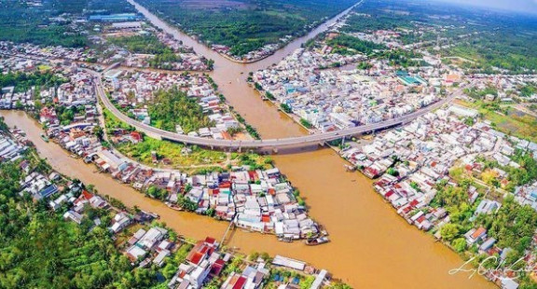
Đồng bằng Sông Cửu Long

Slide 18
CỦNG CỐ
Câu 1. Căn cứ vào Atlat Địa lí Việt Nam trang 17, tỉnh nào của vùng Duyên hải Nam Trung Bộ có GDP bình quân đầu người từ 15 đến 18 triệu đồng?
A. Phú Yên.
B. Khánh Hòa.
C. Ninh Thuận.
D. Bình Thuận.

Slide 19
CỦNG CỐ
Câu 2. Cho bảng số liệu
Để thể hiện diện tích cây công nghiệp của nước của nước ta, giai đoạn 2005 - 2015 theo bảng số liệu, biểu đồ nào sau đây là thích hợp nhất?
A. Cột . B. Miền. C. Kết hợp. D. Đường.

Slide 20
Câu 3. Cho biểu đồ
Cho biết biểu đồ trên thể hiện nội dung nào sau đây?
A. Cơ cấu diện tích rừng của nước ta giai đoạn 2005 – 2013.
B. Quy mô diện tích rừng của nước ta giai đoạn 2005 – 2013
C. sự thay đổi diện tích rừng của nước ta giai đoạn 2005 – 2013
D. Tỉ lệ diện tích rừng của nước ta giai đoạn 2005 – 2013

Slide 21
VẬN DỤNG, MỞ RỘNG
Học sinh làm việc cá nhân.
Bài tập “Thu nhập bình quân đầu người ở địa phương có đặc điểm như thế nào? Theo em cần làm gì để tăng thu nhập bình quân đầu người/tháng trên của cả nước và địa phương”.
Thời gian: 01 tuần. sau bài kiểm tra 45 phút
Sản phẩm: Bài viết, tư liệu, bài thu hoạch ngắn …

